Slide 1


党建引领促融合 专业服务赋实体
合规、诚信、专业、稳健、担当
江海汇鑫期货有限公司党总支
2025年12月29日

Slide 2
近期宏观经济形势分析
投研中心：孙连刚
投资咨询资格号：Z0010869
日期：2025.12.29

Slide 3
目录
1
美国主要经济数据及政策走向
目录
2
中国主要经济数据及政策走向
2
CONTENTS
2
3
3
投资机会展望
2
3
纯碱后市展望
4
3

Slide 4
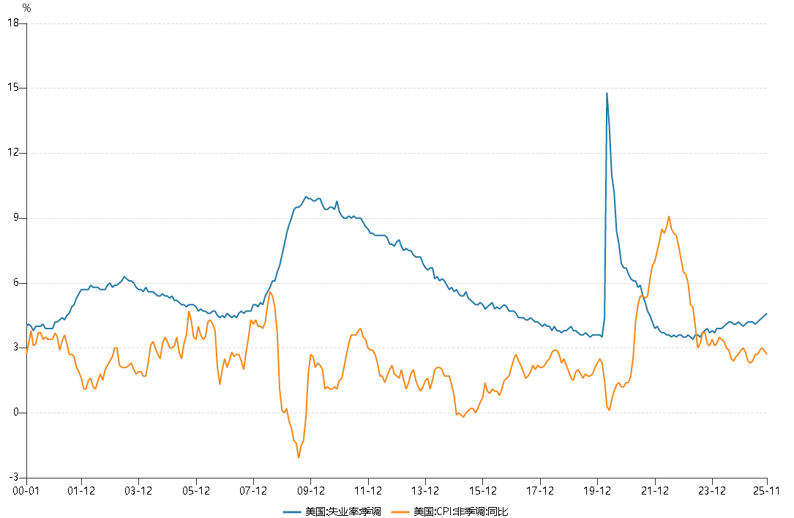
美国通胀与失业率数据变化趋势
截止2025年11月，美国CPI为2.7%；美国失业率为4.6%。

Slide 5
2026年美联储主席更替及影响
现任美联储主席杰罗姆·鲍威尔的主席任期将于 2026年5月届满，具体日期是 2026年5月15日。根据美国法律，总统特朗普将在鲍威尔任期结束前数月提名继任者。这个提名需要经过美国参议院的听证和投票确认。预计特朗普预计将在 2026年1月公布最终的提名人选，目前热门候选人如下：
候选人 | 当前/曾任职务 | 主要背景与标签 | 与白宫关系及最新动向
凯文·沃什 | 美联储前理事 | 标准的华尔街精英出身，曾是美联储史上最年轻的理事之一。政策上被视为鹰派改革者，主张美联储应缩减职能、大力“缩表”，认为控制通胀是其核心使命。 | 近期势头强劲，被特朗普公开称为“头号候选人”。他获得了财长贝森特和部分华尔街人士的背书。
凯文·哈西特 | 白宫国家经济委员会主任 | 保守派经济学家，长期担任特朗普的经济顾问，被视为忠诚的鸽派，被认为会配合白宫的降息需求。 | 曾是早期领跑者，但近期支持率有所下滑。他近期强调美联储独立性重要性的表态，可能影响了特朗普对他的看法。
克里斯托弗·沃勒 | 现任美联储理事 | 美联储内部候选人，精通央行运作。政策立场相对折中，是现任理事中较早主张降息的，但也坚定捍卫美联储独立性。 | 被视为一匹“黑马”。他近期与特朗普进行了会面，但被认为可能因不够“鸽派”而缺乏白宫青睐。

Slide 6
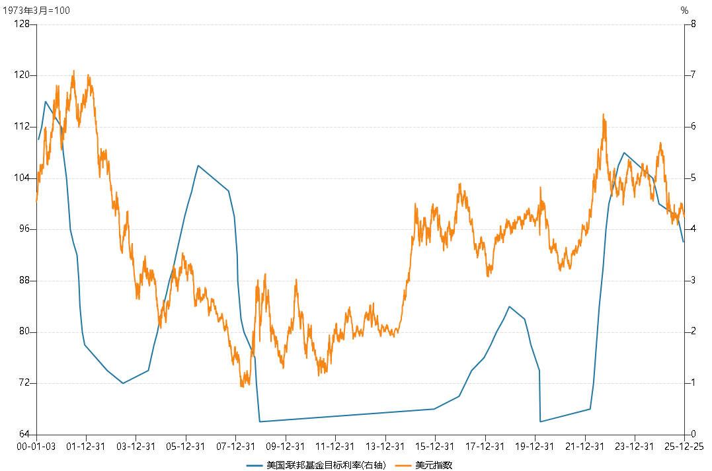
2026年美联储政策与美元趋势
2025年美联储降息三次，合计降息75个基点，目前美联邦基金目标利率在3.5%-3.75%；美元指数从年初108.48降至目前98附近。
预计2026年美联储将继续降息2-3次，美利率水平降至3%附近；美元继续走弱。

Slide 7
中央经济工作会议-政策定调
要继续实施适度宽松的货币政策。把促进经济稳定增长、物价合理回升作为货币政策的重要考量，灵活高效运用降准降息等多种政策工具，保持流动性充裕，畅通货币政策传导机制，引导金融机构加力支持扩大内需、科技创新、中小微企业等重点领域。
要继续实施更加积极的财政政策。保持必要的财政赤字、债务总规模和支出总量，加强财政科学管理，优化财政支出结构，规范税收优惠、财政补贴政策。重视解决地方财政困难，兜牢基层“三保”底线。严肃财经纪律，坚持党政机关过紧日子。

Slide 8
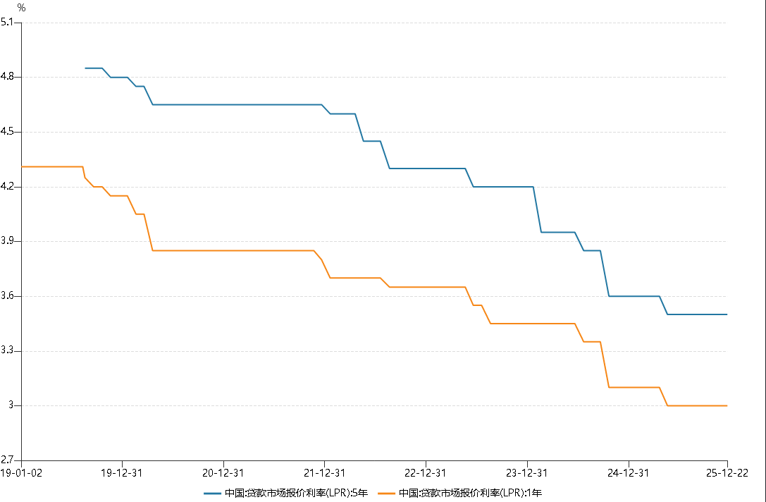
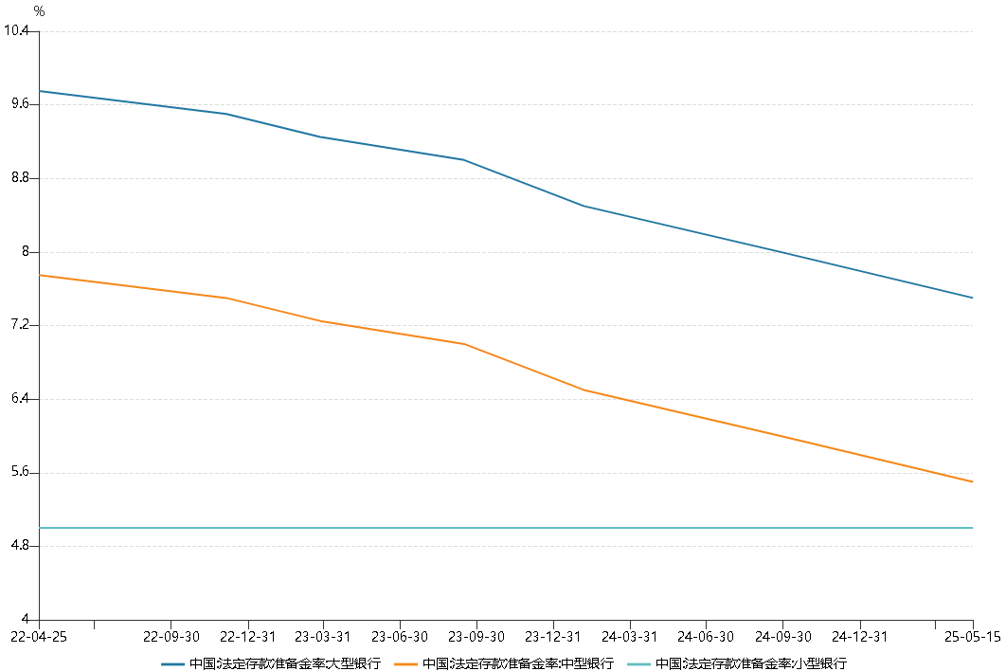
中国货币政策-利率水平变化趋势
2025年中国央行降息一次，降息0.1个百分点，截止目前5年期LPR利率水平为3.5%，1年期LPR利率水平为3%；
2025年中国央行降准一次，大中型金融机构存款准备金率下调0.5个百分点，截止目前大型银行法定存款准备金率7.5%，中型银行存款准备金率5.5%，小型银行存款准备金率5%。

Slide 9
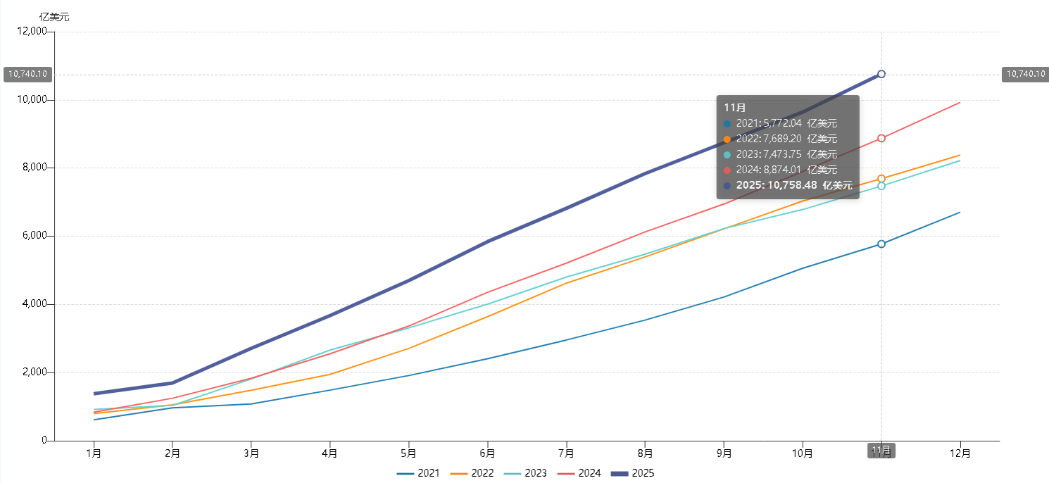
中国贸易顺差额近年持续扩大

Slide 10
中央经济工作会议-2026年经济工作重要任务
一是坚持内需主导，建设强大国内市场。深入实施提振消费专项行动，制定实施城乡居民增收计划。扩大优质商品和服务供给。优化“两新”政策实施。清理消费领域不合理限制措施，释放服务消费潜力。推动投资止跌回稳，适当增加中央预算内投资规模，优化实施“两重”项目，优化地方政府专项债券用途管理，继续发挥新型政策性金融工具作用，有效激发民间投资活力。高质量推进城市更新。
二是坚持创新驱动，加紧培育壮大新动能。制定一体推进教育科技人才发展方案。建设北京（京津冀）、上海（长三角）、粤港澳大湾区国际科技创新中心。强化企业创新主体地位，完善新兴领域知识产权保护制度。制定服务业扩能提质行动方案。实施新一轮重点产业链高质量发展行动。深化拓展“人工智能+”，完善人工智能治理。创新科技金融服务。
三是坚持改革攻坚，增强高质量发展动力活力。制定全国统一大市场建设条例，深入整治“内卷式”竞争。制定和实施进一步深化国资国企改革方案，完善民营经济促进法配套法规政策。加紧清理拖欠企业账款。推动平台企业和平台内经营者、劳动者共赢发展。拓展要素市场化改革试点。健全地方税体系。深入推进中小金融机构减量提质，持续深化资本市场投融资综合改革。
四是坚持对外开放，推动多领域合作共赢。稳步推进制度型开放，有序扩大服务领域自主开放，优化自由贸易试验区布局范围，扎实推进海南自由贸易港建设。推进贸易投资一体化、内外贸一体化发展。鼓励支持服务出口，积极发展数字贸易、绿色贸易。深化外商投资促进体制机制改革。完善海外综合服务体系。推动共建“一带一路”高质量发展。推动商签更多区域和双边贸易投资协定。
五是坚持协调发展，促进城乡融合和区域联动。统筹推进以县城为重要载体的城镇化建设和乡村全面振兴，推动县域经济高质量发展。严守耕地红线，毫不放松抓好粮食生产，促进粮食等重要农产品价格保持在合理水平。持续巩固拓展脱贫攻坚成果，把常态化帮扶纳入乡村振兴战略统筹实施，守牢不发生规模性返贫致贫底线。支持经济大省挑大梁。加强重点城市群协调联动，深化跨行政区合作。加强主要海湾整体规划，推动海洋经济高质量发展。
六是坚持“双碳”引领，推动全面绿色转型。深入推进重点行业节能降碳改造。制定能源强国建设规划纲要，加快新型能源体系建设，扩大绿电应用。加强全国碳排放权交易市场建设。实施固体废物综合治理行动，深入打好蓝天、碧水、净土保卫战，强化新污染物治理。扎实推进“三北”工程攻坚战，实施自然保护地整合优化。加强气象监测预报预警体系建设，加紧补齐北方地区防洪排涝抗灾基础设施短板，提高应对极端天气能力。
七是坚持民生为大，努力为人民群众多办实事。实施稳岗扩容提质行动，稳定高校毕业生、农民工等重点群体就业，鼓励支持灵活就业人员、新就业形态人员参加职工保险。推进教育资源布局结构调整，增加普通高中学位供给和优质高校本科招生。优化药品集中采购，深化医保支付方式改革。实施康复护理扩容提升工程，推行长期护理保险制度，加强对困难群体的关爱帮扶。倡导积极婚育观，努力稳定新出生人口规模。扎实做好安全生产、防灾减灾救灾、食品药品安全等工作。
八是坚持守牢底线，积极稳妥化解重点领域风险。着力稳定房地产市场，因城施策控增量、去库存、优供给，鼓励收购存量商品房重点用于保障性住房等。深化住房公积金制度改革，有序推动“好房子”建设。加快构建房地产发展新模式。积极有序化解地方政府债务风险，督促各地主动化债，不得违规新增隐性债务。优化债务重组和置换办法，多措并举化解地方政府融资平台经营性债务风险。

Slide 11
习主席在《求是》发表最新文章简介
12月16日出版的第24期《求是》杂志发表中共中央总书记、国家主席、中央军委主席习近平的重要文章《扩大内需是战略之举》。
文章指出，扩大内需既关系经济稳定，也关系经济安全，不是权宜之计，而是战略之举。实施扩大内需战略，是保持我国经济长期持续健康发展的需要，也是满足人民日益增长的美好生活的需要。要加快补上内需特别是消费短板，使内需成为拉动经济增长的主动力和稳定锚。

Slide 12
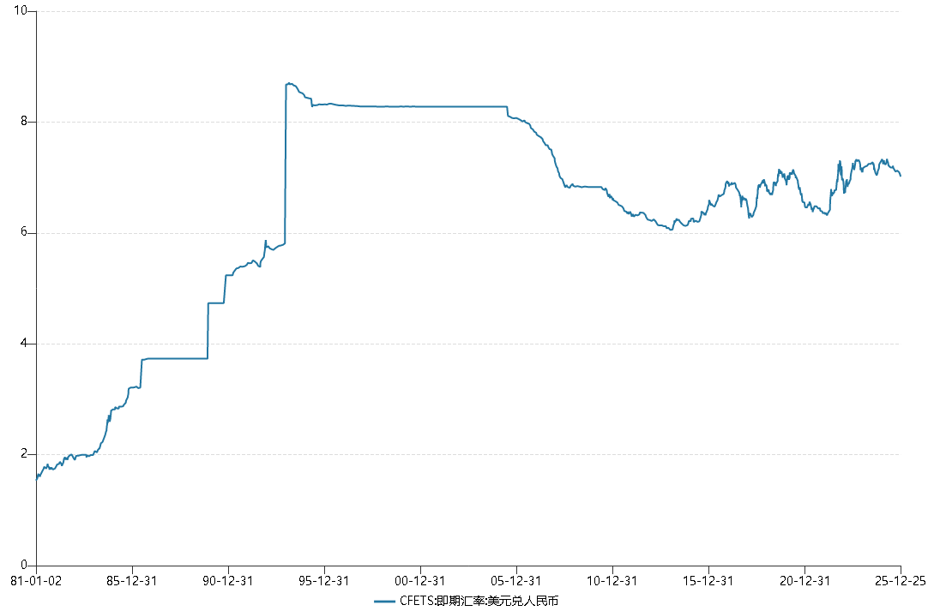
2026年将延续人民币汇率升值趋势
人民币升值好处：1、相对外币升值，有利于进口，加深其他国家对中国依赖；2、助推以美元计价的GDP增长，推升民众对中国崛起的信心与认同感；3、推动以人民币计价的优质资产估值水平上升。

Slide 13
2026年资本市场行情展望
大宗商品：2025年，受美元贬值等因素主导，内外循环的金属类商品领涨；2026年-2027年或将受中国内需及房地产市场回暖影响，内循环为主的黑色品种，化工类品种跟涨，重点关注铁矿石、原油等品种。
债券：风险偏好提升，及再通胀预期交易逻辑，利空超长期国债价格，关注30年期国债下跌机会。
股指：国内利率水平下降，投资者风险偏好提升，社保及险资等长期资金入市将推动股指价格继续走高。

Slide 14
免责声明：
本报告的信息均来源于公开资料，我公司对这些信息的准确性和完整性不作任何保证，也不保证所包含的信息和建议不会发生任何变化。我们力求报告内容的客观、公正，但报告中的任何观点、结论和建议仅供参考，不构成操作建议，投资者据此作出的任何投资决策与本公司和作者无关，由投资者自行承担结果。

